Slide 1


마이 리얼 봉사 스토리
‘봉사자들의 리얼 후기 공유 커뮤니티＇
[나머지 팀] 12131473 김도완 / g82llxty@gmail.com
12151406 송찬호 / insertend23@gmail.com
12171732 박완섭 / zlx454545@gmail.com
Notes:
zlx454545@gmail.com
insertend23@gmail.com

Slide 2
목차
문제(Problem)
해결 방안(Solution)
경쟁자 분석(Competitor Analysis)
필요 기술(Technology)
진행 상황(Progress)
사업화 전략(Business Strategy)

Slide 3
문제 (Problem)

Slide 4

문제(Problem)
[부족한 정보 공유]
찾기 어려운 ‘리얼 봉사 후기’
구체적이지 않은 봉사 커리큘럼
정보 부족으로부터 오는 두려움
Notes:
자원봉사 동기의 문제점 - 청소년 학생들의 봉사활동 참여동기 순위 [한국청소년 개발원 연구보고 2021] 1순위 = ‘내신 성적 때문에’ [4.1점] 2순위 = ‘보람 있는 일을 했다고 뿌듯한 마음을 갖고 싶어서’ [3.49점] 3순위 = ‘이웃이나 지역사회, 국가 등에 조금이나마 도움을 주고 싶어서 - 대학생들의 자원봉사 참가 이유 대다수가 학업이나 취업 또는 ‘의무사항’이기 때문으로 나타남3. 봉사활동을 한다.

Slide 5
문제(Problem)
[부족한 봉사 후기]
중간 봉사 후기 감소
봉사를 마치고 나면, 후기를 작성하지 않는 경우도 다수 존재.
Notes:
자원봉사 동기의 문제점 - 청소년 학생들의 봉사활동 참여동기 순위 [한국청소년 개발원 연구보고 2021] 1순위 = ‘내신 성적 때문에’ [4.1점] 2순위 = ‘보람 있는 일을 했다고 뿌듯한 마음을 갖고 싶어서’ [3.49점] 3순위 = ‘이웃이나 지역사회, 국가 등에 조금이나마 도움을 주고 싶어서 - 대학생들의 자원봉사 참가 이유 대다수가 학업이나 취업 또는 ‘의무사항’이기 때문으로 나타남3. 봉사활동을 한다.

Slide 6
문제(Problem)
[원하는 반응의 후기]
장문의 봉사 후기는 읽기에는 부담되지만 봉사자가 어떤 감정을 느꼈는지는 궁금함
Notes:
자원봉사 동기의 문제점 - 청소년 학생들의 봉사활동 참여동기 순위 [한국청소년 개발원 연구보고 2021] 1순위 = ‘내신 성적 때문에’ [4.1점] 2순위 = ‘보람 있는 일을 했다고 뿌듯한 마음을 갖고 싶어서’ [3.49점] 3순위 = ‘이웃이나 지역사회, 국가 등에 조금이나마 도움을 주고 싶어서 - 대학생들의 자원봉사 참가 이유 대다수가 학업이나 취업 또는 ‘의무사항’이기 때문으로 나타남3. 봉사활동을 한다.

Slide 7
문제(Problem)
정리
리얼한 봉사 후기와 반응,
구체적으로 어떠한 봉사 활동을 하는지 정보를 구하기 어렵다.
Notes:
자원봉사 동기의 문제점 - 청소년 학생들의 봉사활동 참여동기 순위 [한국청소년 개발원 연구보고 2021] 1순위 = ‘내신 성적 때문에’ [4.1점] 2순위 = ‘보람 있는 일을 했다고 뿌듯한 마음을 갖고 싶어서’ [3.49점] 3순위 = ‘이웃이나 지역사회, 국가 등에 조금이나마 도움을 주고 싶어서 - 대학생들의 자원봉사 참가 이유 대다수가 학업이나 취업 또는 ‘의무사항’이기 때문으로 나타남3. 봉사활동을 한다.

Slide 8
해결 방안 (Solution)

Slide 9

해결 방안(Solution)
봉사자들의 Real한 후기를 공유하고 소통할 수 있는 커뮤니티 제작
후기 글들을 정해진 반응에 따라 분류
Notes:
자원봉사 동기의 문제점 - 청소년 학생들의 봉사활동 참여동기 순위 [한국청소년 개발원 연구보고 2021] 1순위 = ‘내신 성적 때문에’ [4.1점] 2순위 = ‘보람 있는 일을 했다고 뿌듯한 마음을 갖고 싶어서’ [3.49점] 3순위 = ‘이웃이나 지역사회, 국가 등에 조금이나마 도움을 주고 싶어서 - 대학생들의 자원봉사 참가 이유 대다수가 학업이나 취업 또는 ‘의무사항’이기 때문으로 나타남3. 봉사활동을 한다.

Slide 10
경쟁자 분석
(Competitor Analysis)

Slide 11
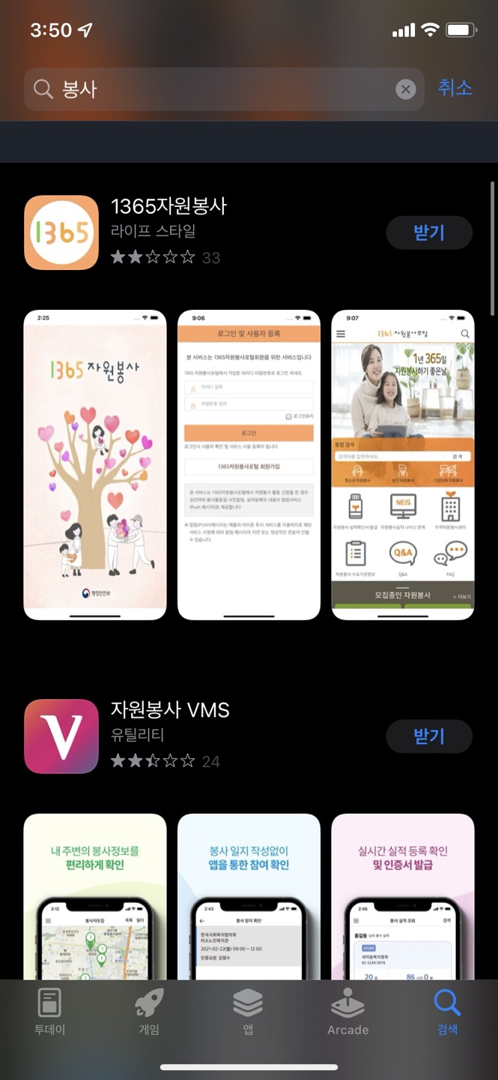

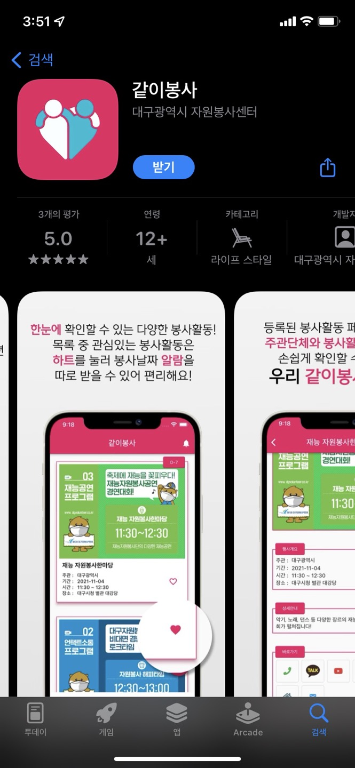
경쟁자 분석(Competitor Analysis)
마이 리얼 봉사스토리
[1365 / VMS]
제공 서비스 - 내 주변 봉사정보 확인 - 인증서 발급(봉사 일지 X) - 개인별 봉사활동 현황 맞춤 관리 - 봉사 미션 서비스
봉사자 관리 기능 X
봉사자 리얼 후기 X
봉사 후기 분류 X
[마이 리얼 봉사스토리]
제공서비스 - 봉사자 중심 후기 및 활동 정보 제공 - 한 눈에 볼 수 있는 봉사자 반응 - 퀴즈 기능을 활용한 봉사자 관리
[같이봉사]
제공 서비스 - 봉사활동 홍보 & 일정 관리 앱 - 관심있는 봉사활동 지정 - 봉사활동의 정보 확인 가능
봉사자 관리 기능 X
봉사자 리얼 후기 X
봉사 후기 분류 X
Notes:
자원봉사 동기의 문제점 - 청소년 학생들의 봉사활동 참여동기 순위 [한국청소년 개발원 연구보고 2021] 1순위 = ‘내신 성적 때문에’ [4.1점] 2순위 = ‘보람 있는 일을 했다고 뿌듯한 마음을 갖고 싶어서’ [3.49점] 3순위 = ‘이웃이나 지역사회, 국가 등에 조금이나마 도움을 주고 싶어서 - 대학생들의 자원봉사 참가 이유 대다수가 학업이나 취업 또는 ‘의무사항’이기 때문으로 나타남3. 봉사활동을 한다.

Slide 12
필요 기술 (Technology)

Slide 13




필요기술(Technology)
[메인 서버]
[앱]
[데이터 DB]
[모델 연동 서버]
Notes:
(단체 관련 피드글 작성 가능하도록 권한 부여, 퀴즈 통과 못할시 게시글 작성 불가, 부적절 게시물 삭제 요청)

Slide 14
진행 상황 (Progress)

Slide 15
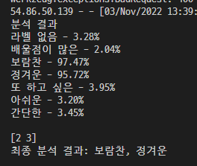
진행 상황(Progress)
봉사 후기의 반응 분류를 위한
koBert 모델 제작 및 서버와의 연동을 위한 Rest API 구현 완료
Notes:
(단체 관련 피드글 작성 가능하도록 권한 부여, 퀴즈 통과 못할시 게시글 작성 불가, 부적절 게시물 삭제 요청)

Slide 16
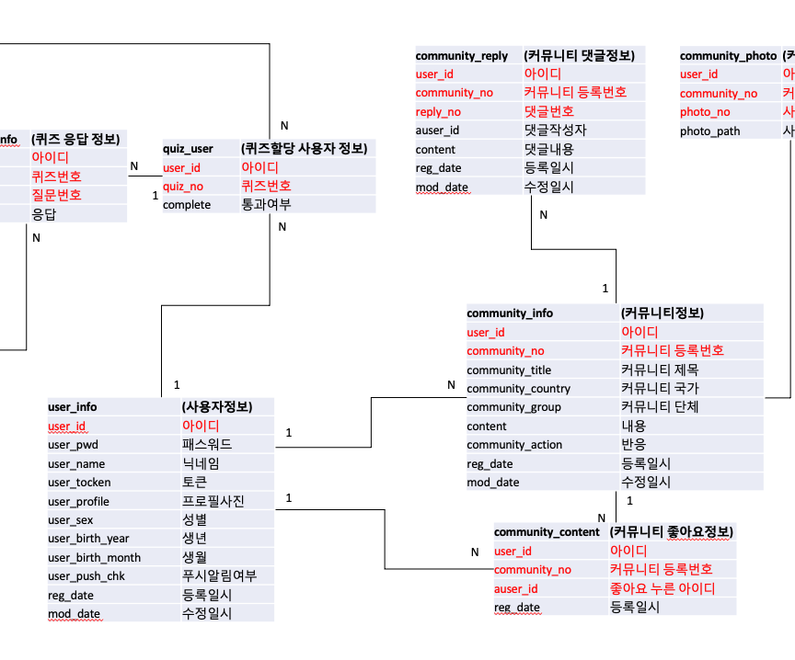
진행 상황(Progress)
서버와 연동할 DB의 설계 및
구조 구현 완료
Notes:
(단체 관련 피드글 작성 가능하도록 권한 부여, 퀴즈 통과 못할시 게시글 작성 불가, 부적절 게시물 삭제 요청)

Slide 17
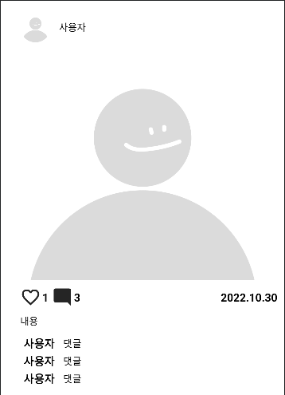
진행 상황(Progress)
앱의 메인페이지, 검색페이지,
마이페이지 등등의 레이아웃 페이지 제작 중
Notes:
(단체 관련 피드글 작성 가능하도록 권한 부여, 퀴즈 통과 못할시 게시글 작성 불가, 부적절 게시물 삭제 요청)

Slide 18
사업화 모형 (Business Model)

Slide 19

사업화 모형(Business Model)
광고 배너 /피드 광고 기능 ➔ 봉사자 후기를 활용하여 홍보
퀴즈 부분 유료화 ➔ 퀴즈 기본 제공 횟수 초과시 유료
단체장 기능 유료화(월 또는 연 구독료) ➔ 봉사 후기글 공식 인증 마크 제공 기능 ➔ 퀴즈 제작 및 제공 기능 ➔ 회원별 봉사 인증 및 기록 갱신
Notes:
자원봉사 동기의 문제점 - 청소년 학생들의 봉사활동 참여동기 순위 [한국청소년 개발원 연구보고 2021] 1순위 = ‘내신 성적 때문에’ [4.1점] 2순위 = ‘보람 있는 일을 했다고 뿌듯한 마음을 갖고 싶어서’ [3.49점] 3순위 = ‘이웃이나 지역사회, 국가 등에 조금이나마 도움을 주고 싶어서 - 대학생들의 자원봉사 참가 이유 대다수가 학업이나 취업 또는 ‘의무사항’이기 때문으로 나타남3. 봉사활동을 한다.

Slide 20
감사합니다

